Slide 1

Dipartimento di Ingegneria Elettrica Elettronica e Informatica
Corso di Laurea in Ingegneria Informatica
LAURA ZANTE
Corso di Web Programming
Anno Accademico 2023-24

Slide 2

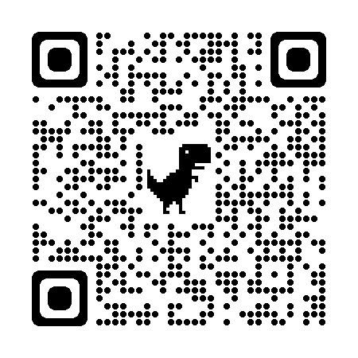
Il sito che ho scelto di riprodurre è www.amatobimbi.it
url del sito web: https://www.amatobimbi.it/it/
QR-Code del sito web

Slide 3
